Slide 1

الجمع والطرح
الفصل
٢
اختبار منتصف الفصل
الفصل الثاني
الدروس من ١-١ الى ١-٤

Slide 2
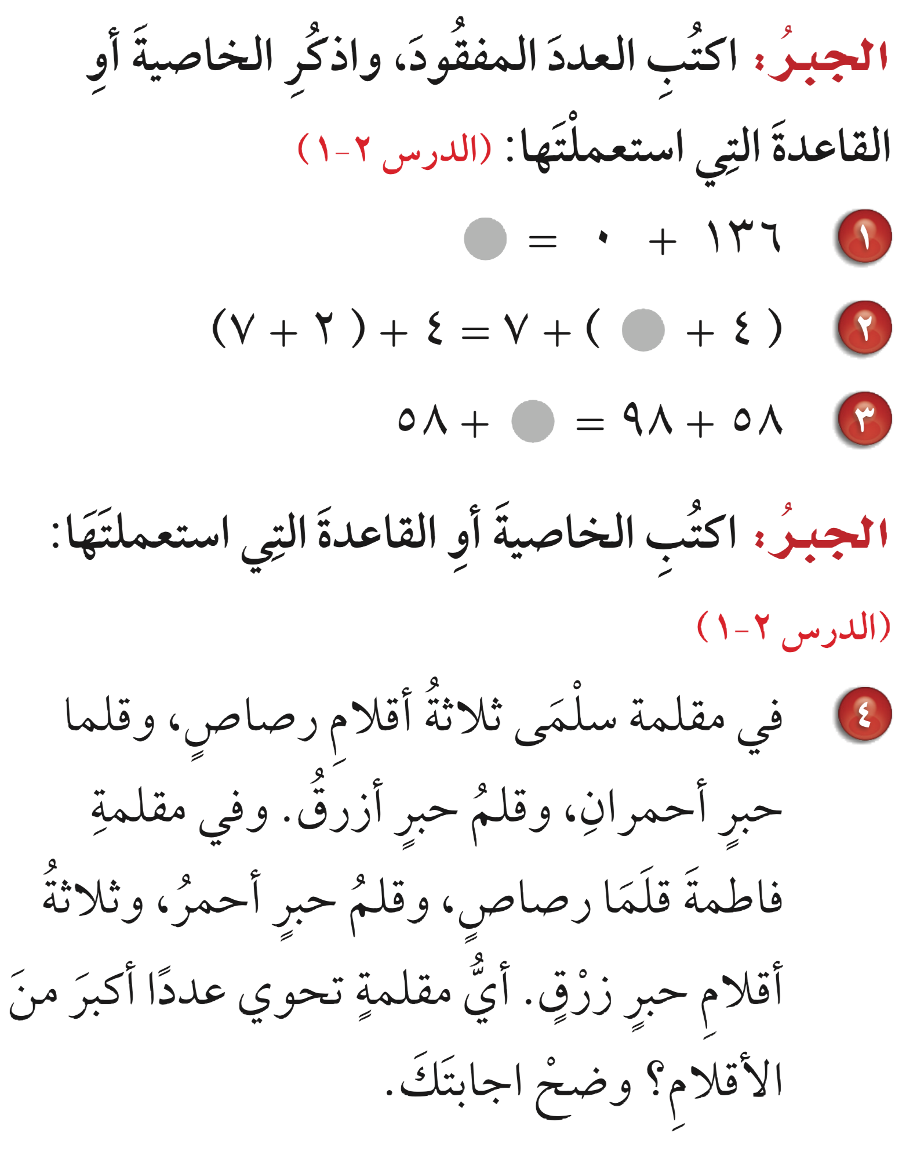
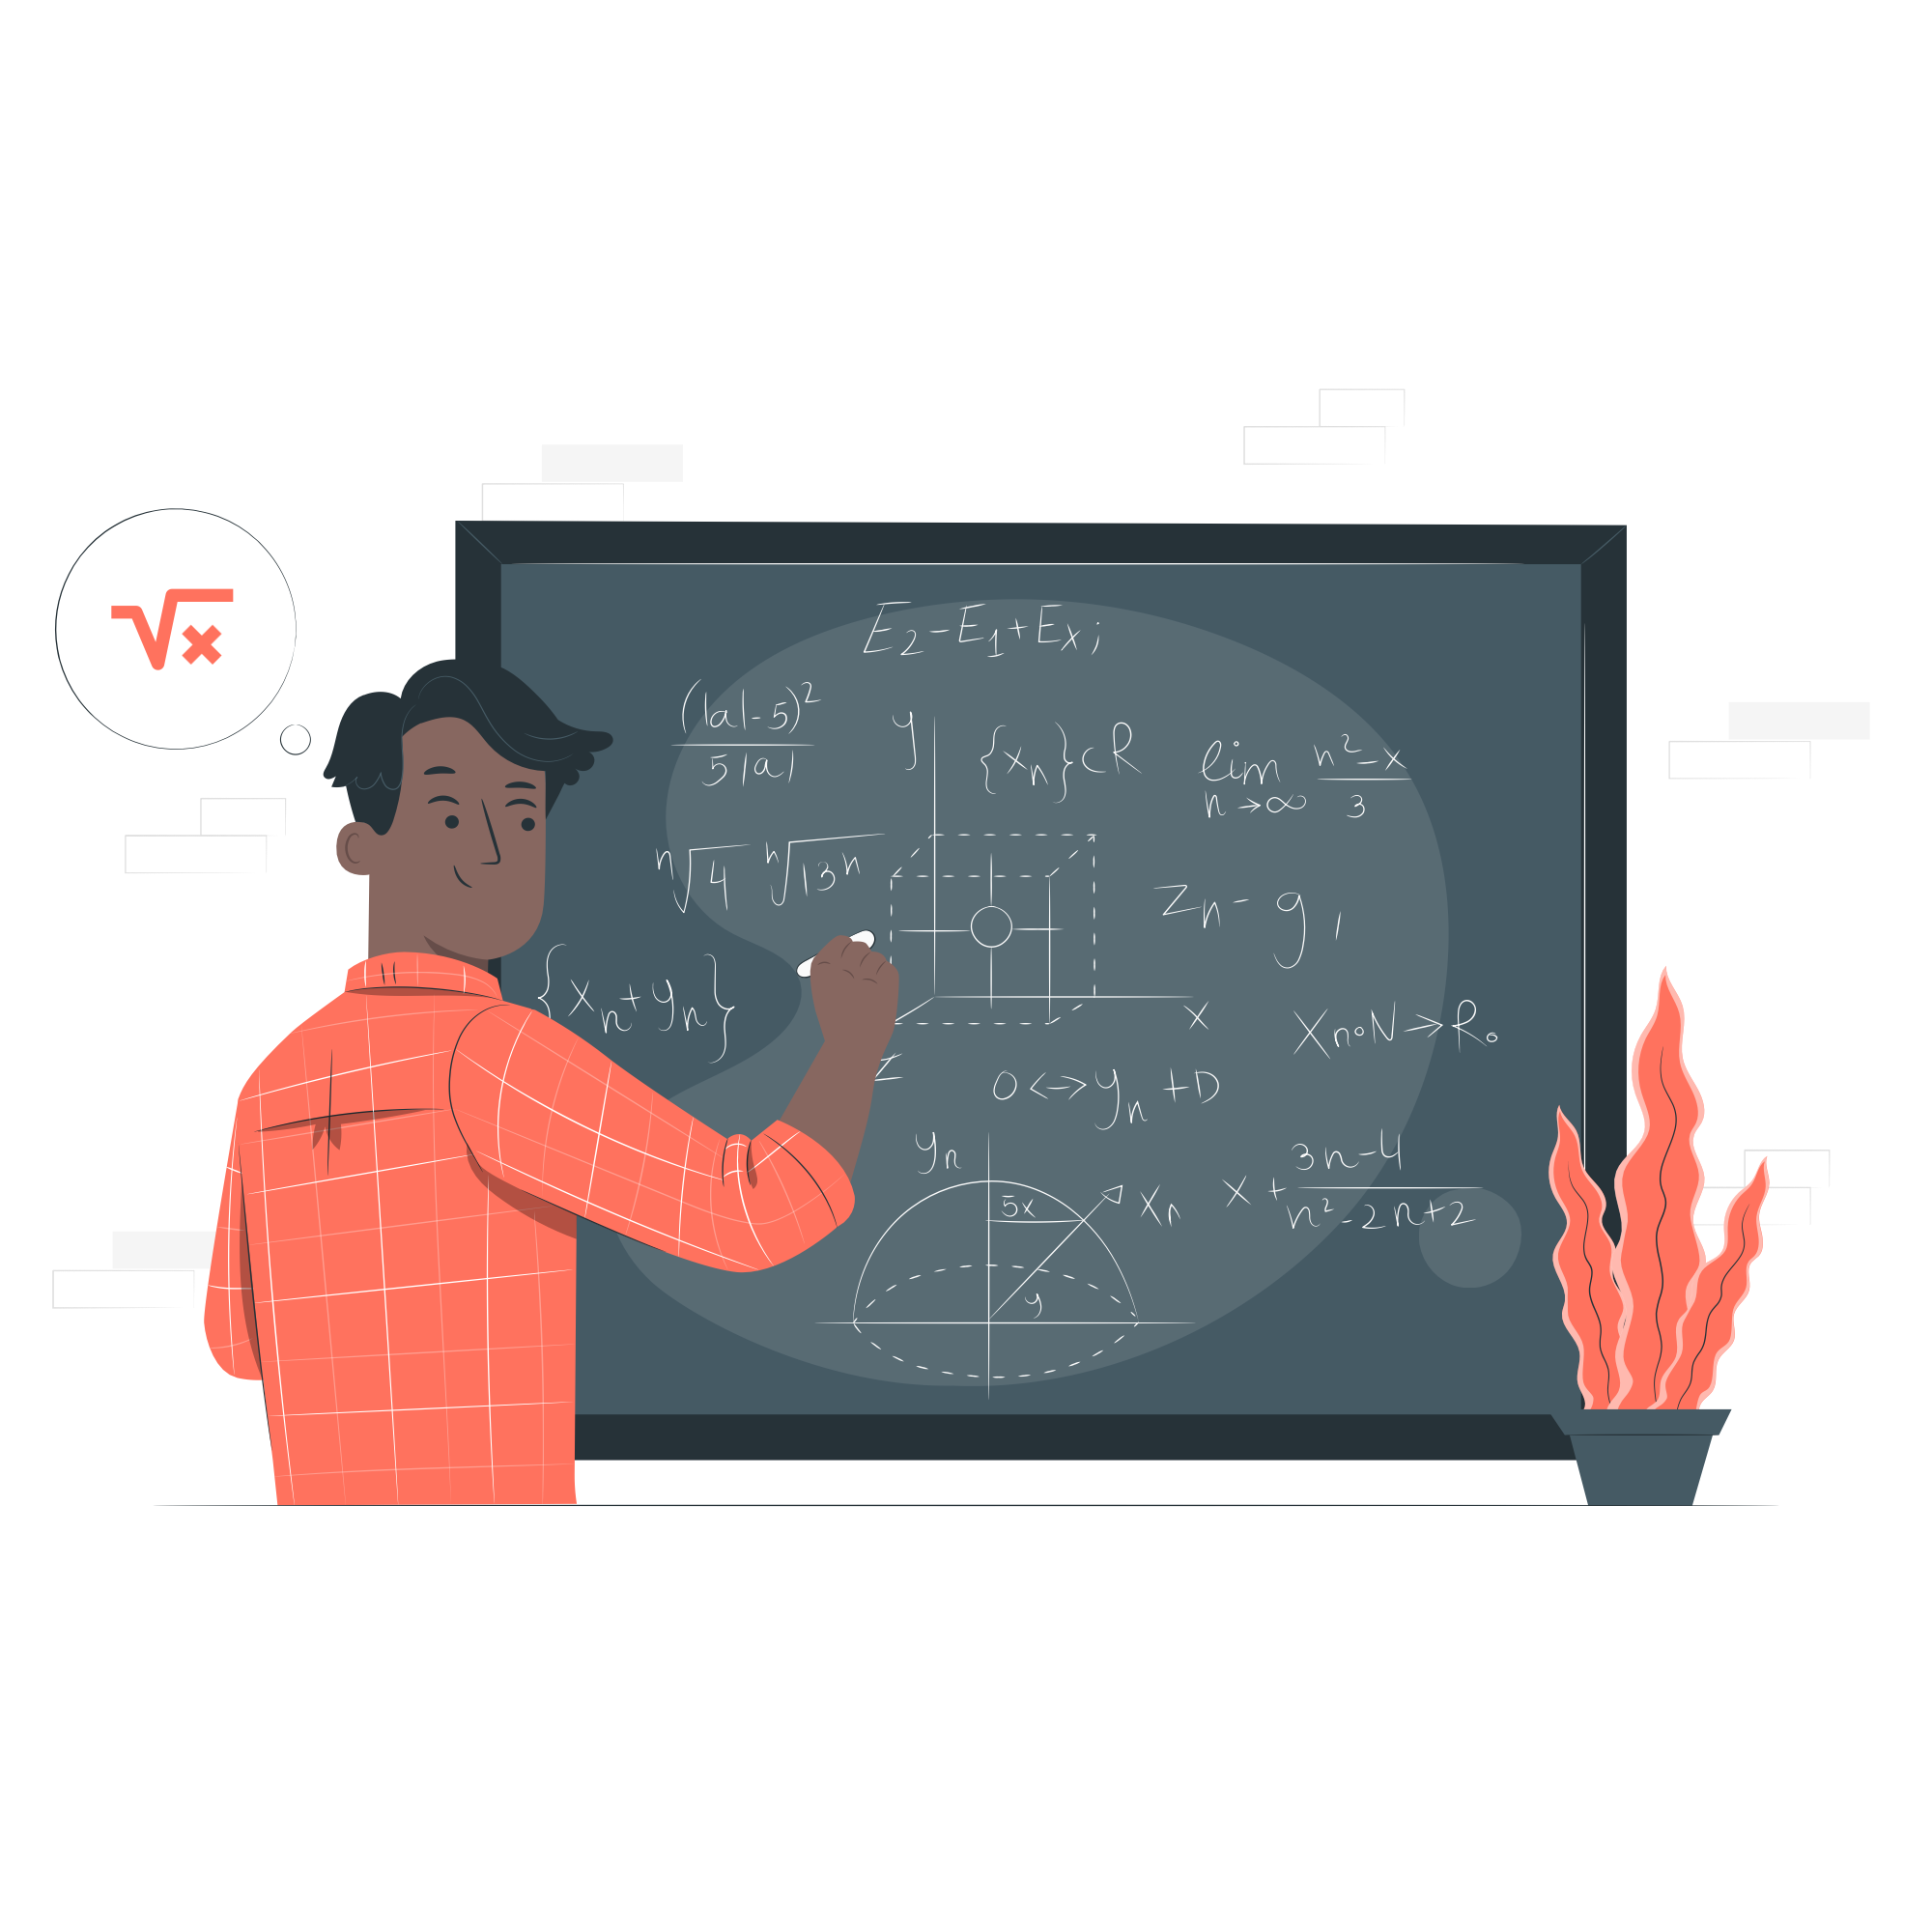


Slide 3
عنصر محايد
١٣٦
خاصية التجميع
٢
٩٨
خاصية الابدال

Slide 4
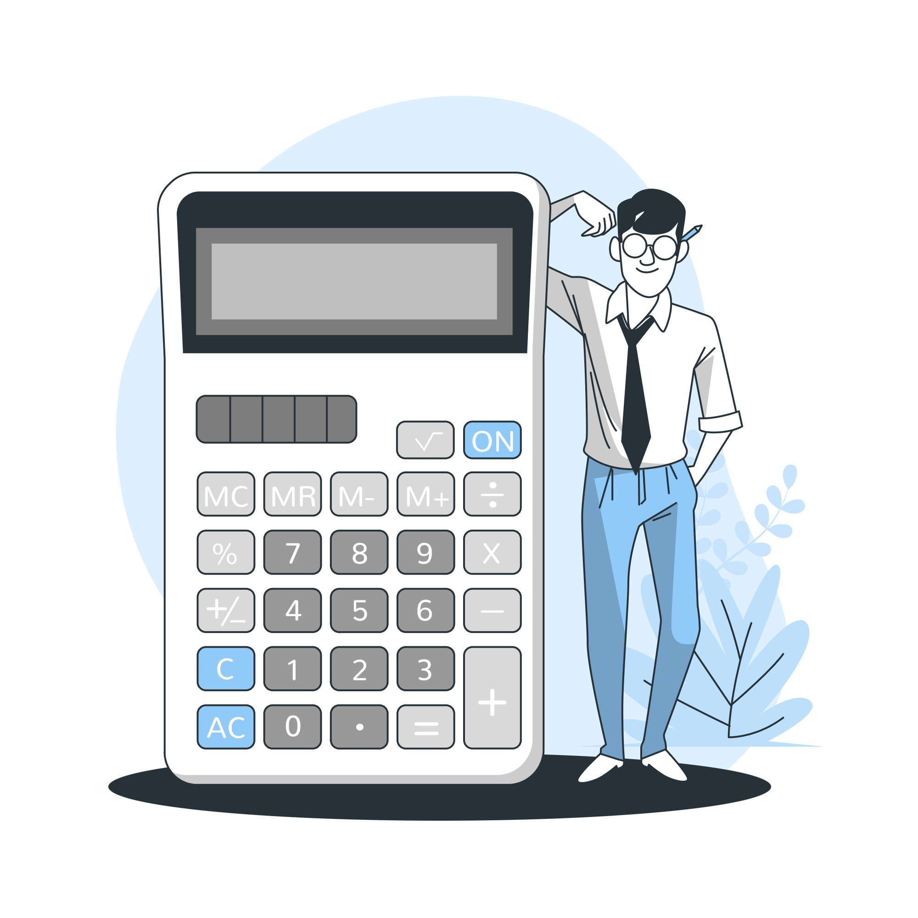

Slide 5
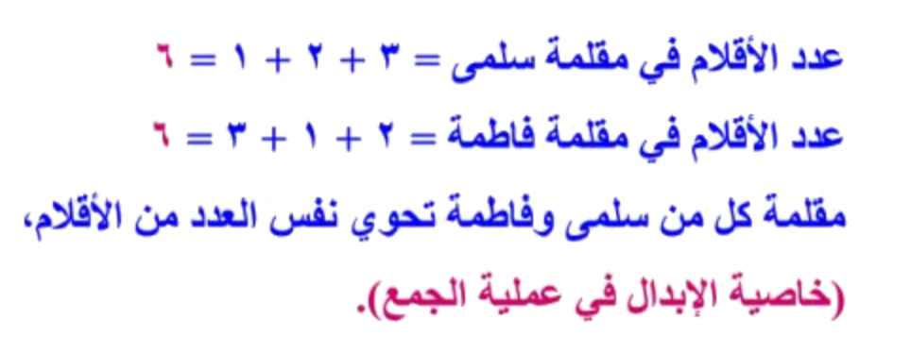

Slide 6
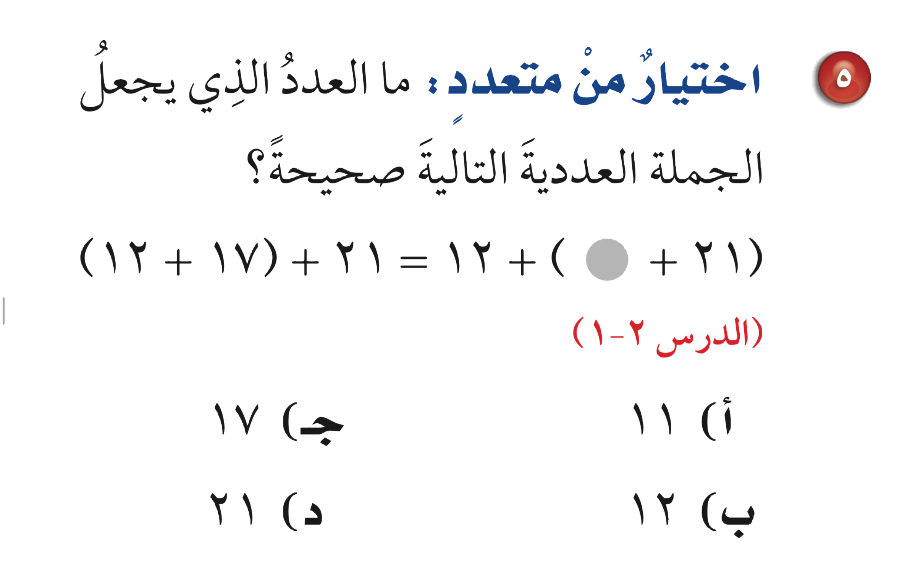


Slide 8
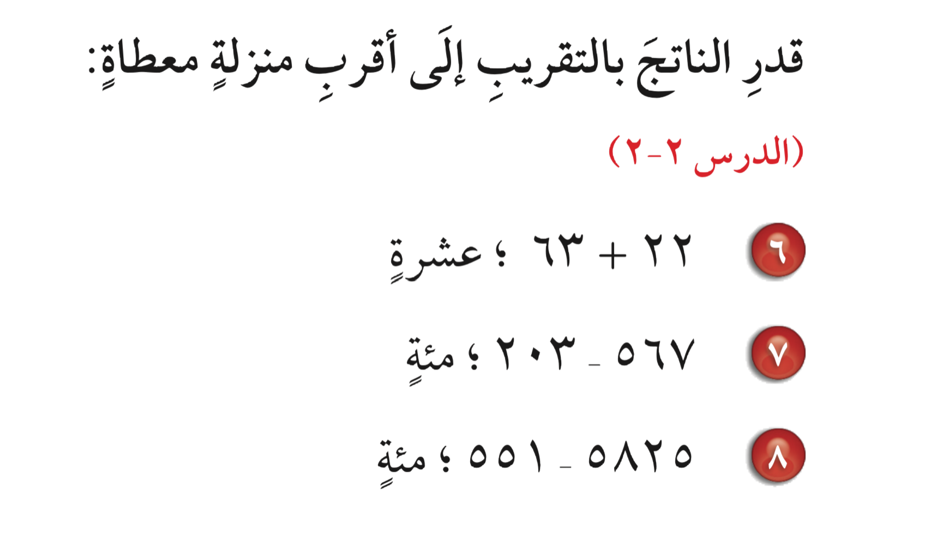


Slide 9


رجوع
٢٠+٦٠=٨٠

Slide 10
رجوع
٦٠٠-٢٠٠=٤٠٠

Slide 11
رجوع
٥٨٠٠-٦٠٠=٥٢٠٠

Slide 12
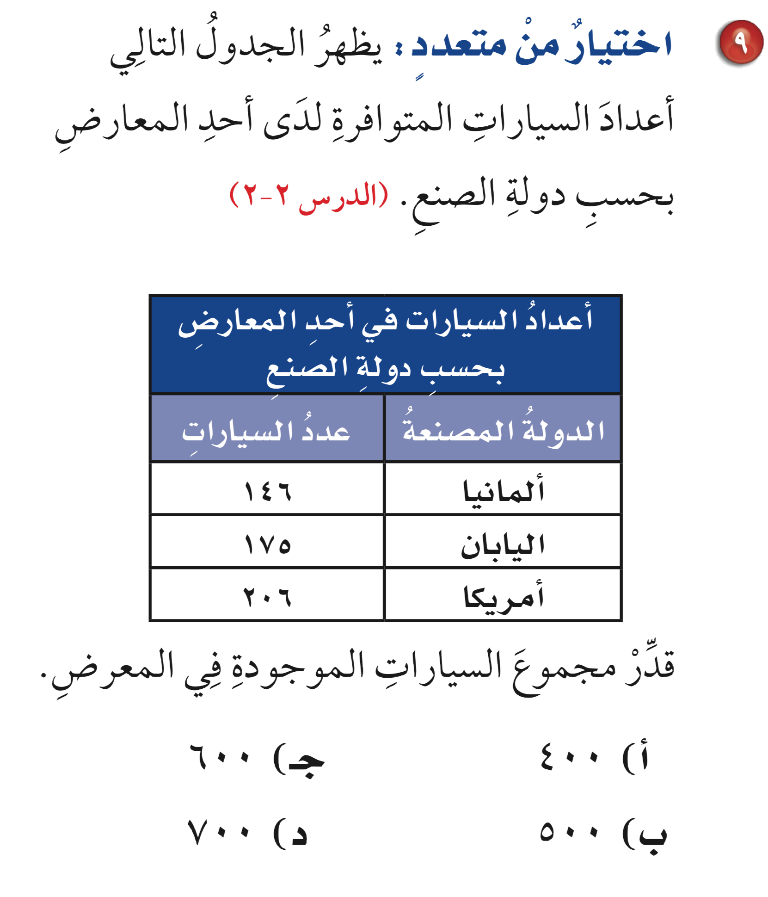



Slide 14
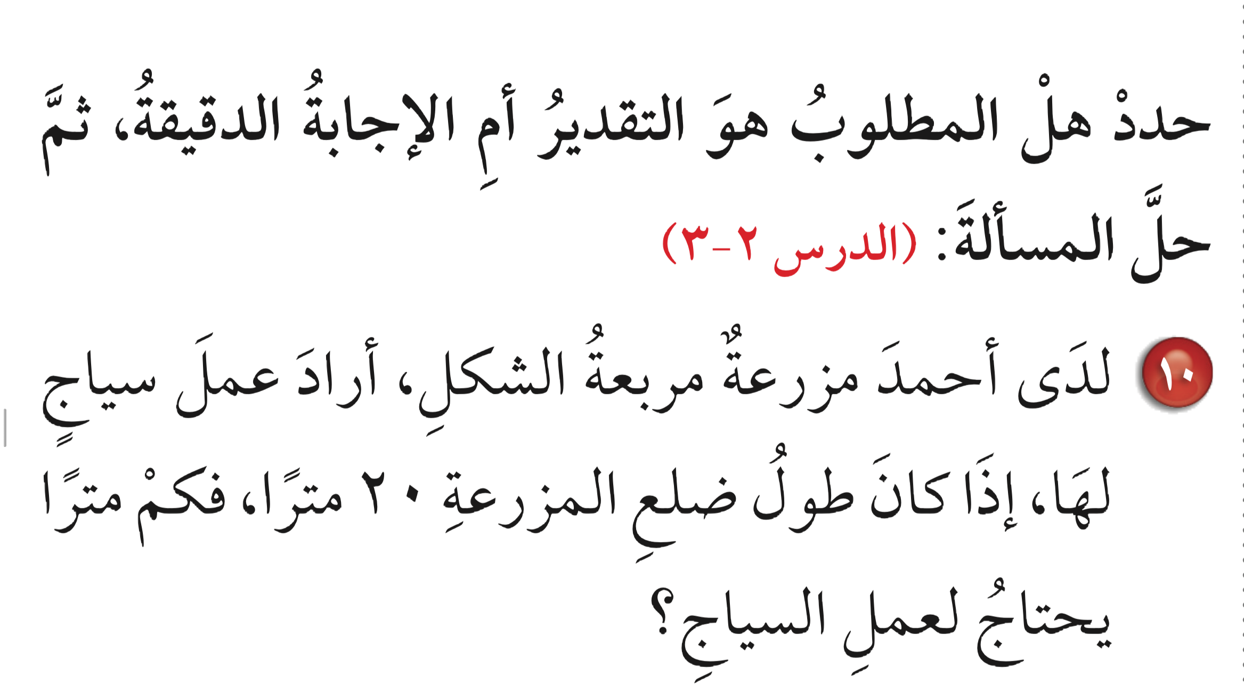



Slide 15
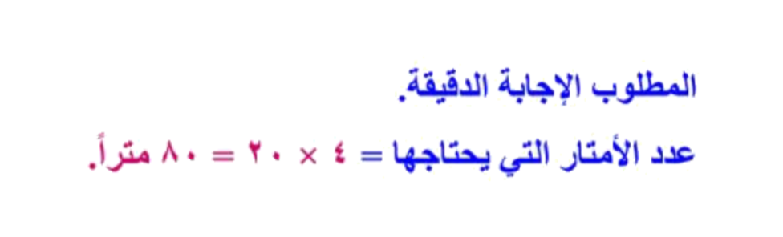

Slide 16
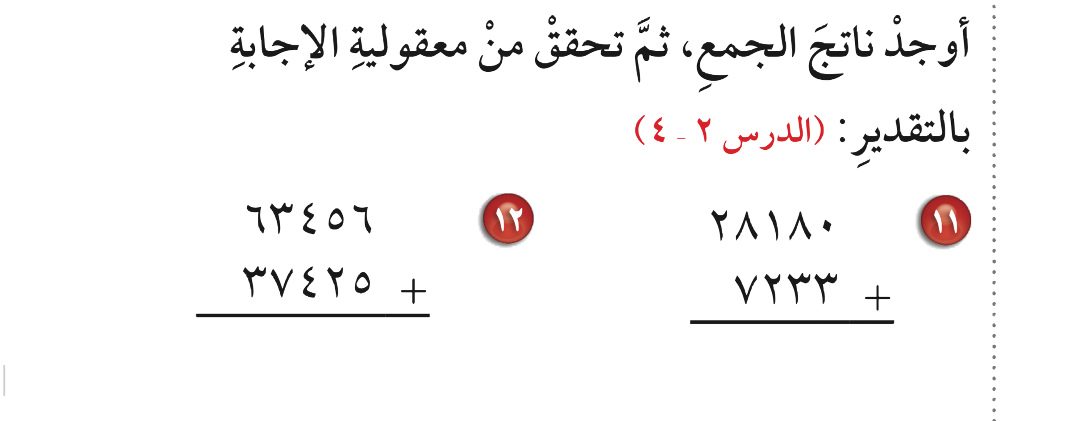


Slide 17
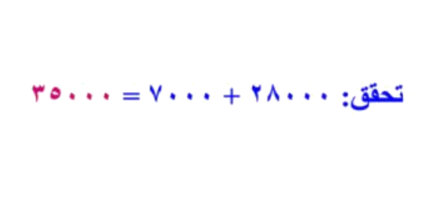
١
١
رجوع
٥
٤
١
٣

Slide 18
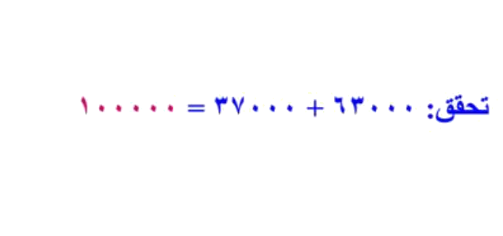
١
١
رجوع
٠ ١
٠
٨
٨
١

Slide 19



Slide 20
